Slide 1
Ukrajina v 18. a první polovině 19. století
PhDr. Petr Kalina, Ph.D.

Slide 2
Ivan Mazepa (1639-1709)
narozen u města Bila Cerkva (pravobřeží)
studoval na (pravoslavné) Mohyljanské akademii a (katolické) jezuitské koleji ve Varšavě
1687: zvolen hetmanem levobřežních kozáků
mazepinské (kozácké) baroko
Baturyn, Hončarivka

Slide 3
Pravobřežní Ukrajina
Stepan Kunyckyj (1683-1684)
Petro Mohylenko (1684-1692)
Samijlo Samus (1692-1704)
1703 kozácké povstání – Semen (Palij)

Slide 4
Pravobřežní Ukrajina
katolizace společnosti
1699 rozpuštění kozáctva
hajdamácká povstání (Maxim Zalizňak)
1768 Umaň

Slide 5
Тарас ШЕВЧЕНКО
Гайдамаки
Свято в Чигирині
Гетьмани, гетьмани, якби-то ви встали, Встали, подивились на той Чигирин, Що ви будували, де ви панували! Заплакали б тяжко, бо ви б не пізнали Козацької слави убогих руїн.
Базари, де військо, як море червоне, Перед бунчуками, бувало, горить, А ясновельможний, на воронім коні, Блисне булавою — море закипить… Закипить, і розлилося Степами, ярами; Лихо мліє перед ними… А за козаками… Та що й казать? Минулося; А те, що минуло, Не згадуйте, пани-брати.
Taras ŠEVČENKO
Hajdamáci
Svěcení v Čyhyryně
Hetmani, hetmani, kdyby vy jste vstali
vstali, podívali na ten Čyhyryn,
co jste budovali, kde jste panovali!
V těžkém pláči byste ani nepoznali,
po kozácké slávě bědný její stín.
Bazary, kde vojsko jako rudé moře
před bunčuky stálo v jednom plameni
a jasně velmožný na svém vraném oři.
Bulavou jen blýskne – moře zapění…
Zapěnilo, rozlilo se
stepí, roklí v dálky;
před nimi i bída jihne…
a hned za kozáky…
nač to říkat?... Pominulo!
A to, co pominulo
nevzpomínej pane bratře.
Překlad: Milan Jariš

Slide 6
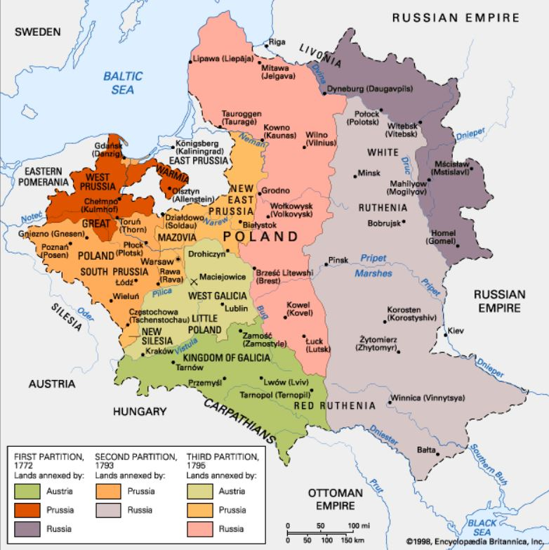
Trojí dělení Polska – 1772, 1793, 1795

Slide 7
Rakouská monarchie
Halič, Bukovina, Zakarpatí
1786: zrušení nevolnictví
1784: univerzita ve Lvově
Marie Terezie (1740-1780), Josef II. (1780-1790), Leopold (1790-1792), František I. (1792-1835) – kancléř kníže Klemens Metternich

Slide 8
Východní Halič
Ivan Mohylnyckyj – Klerikální společnost (1816)
Ivan Snihurskyj – spolek vědců a spisovatelů
Ruská trojice – Mrkian Šaškevyč, Ivan Vahylevyč, Jakiv Holovackyj: Syn Rusi (1833), Zorja (1834), Rusalka Dnistrova (1837)

